Slide 1
Проект украинского Координационного штаба по вопросам обращения с военнопленными

Slide 2
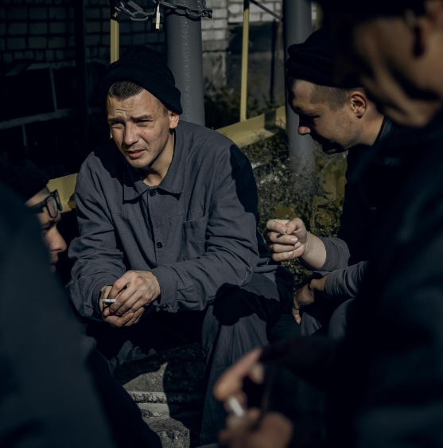
Почему возник проект “Хочу найти”?
В Украине соблюдаются нормы международного гуманитарного права в отношении военнопленных
Украина заинтересована в проведении обменов военнопленными
Россияне не могут добиться от своей власти включения военнопленных в списки на обмен
Власти РФ не заинтересованы забирать военнослужащих ВС РФ из плена в рамках обменов

Slide 3
Проект “Хочу найти” предоставляет информацию о:
✅ Военнослужащих армии РФ, которые находятся в Украине в статусе военнопленного.
✅ Погибших военнослужащих армии РФ, чьи тела (останки) были найдены украинскими поисковыми группами и предварительно идентифицированы.
Как работает проект
Близкий военнослужащего РФ оставляет заявку на получение информации.
Чат-бот подтверждает нахождение военного РФ в плену.
Консультанты связываются с родственниками и встречаются с военнопленным.
1
2
3

Slide 4
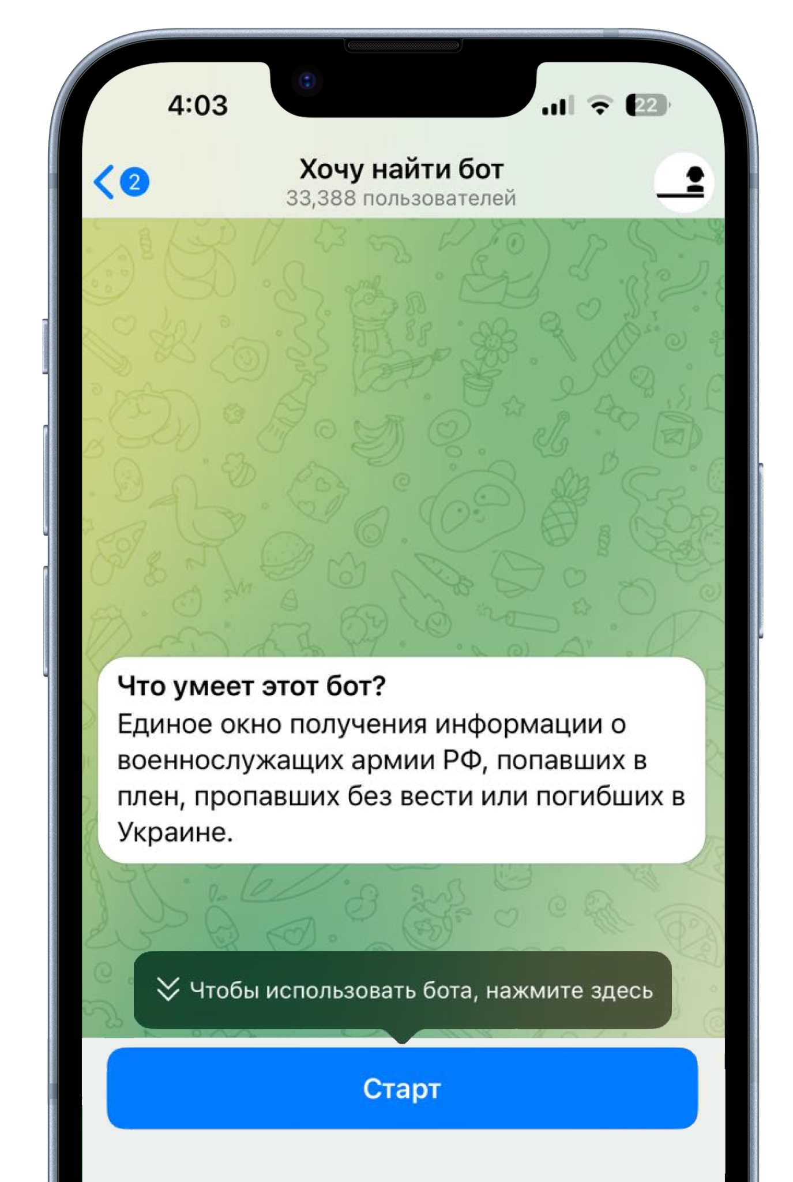
Через проект “Хочу найти” возможно:
получить видео подтверждение плена
организовать видеозвонок
передать посылку
передать фото
получить консультацию как добиваться статуса военнопленного и включения в списки на обмен в России
Как работает проект

Slide 5
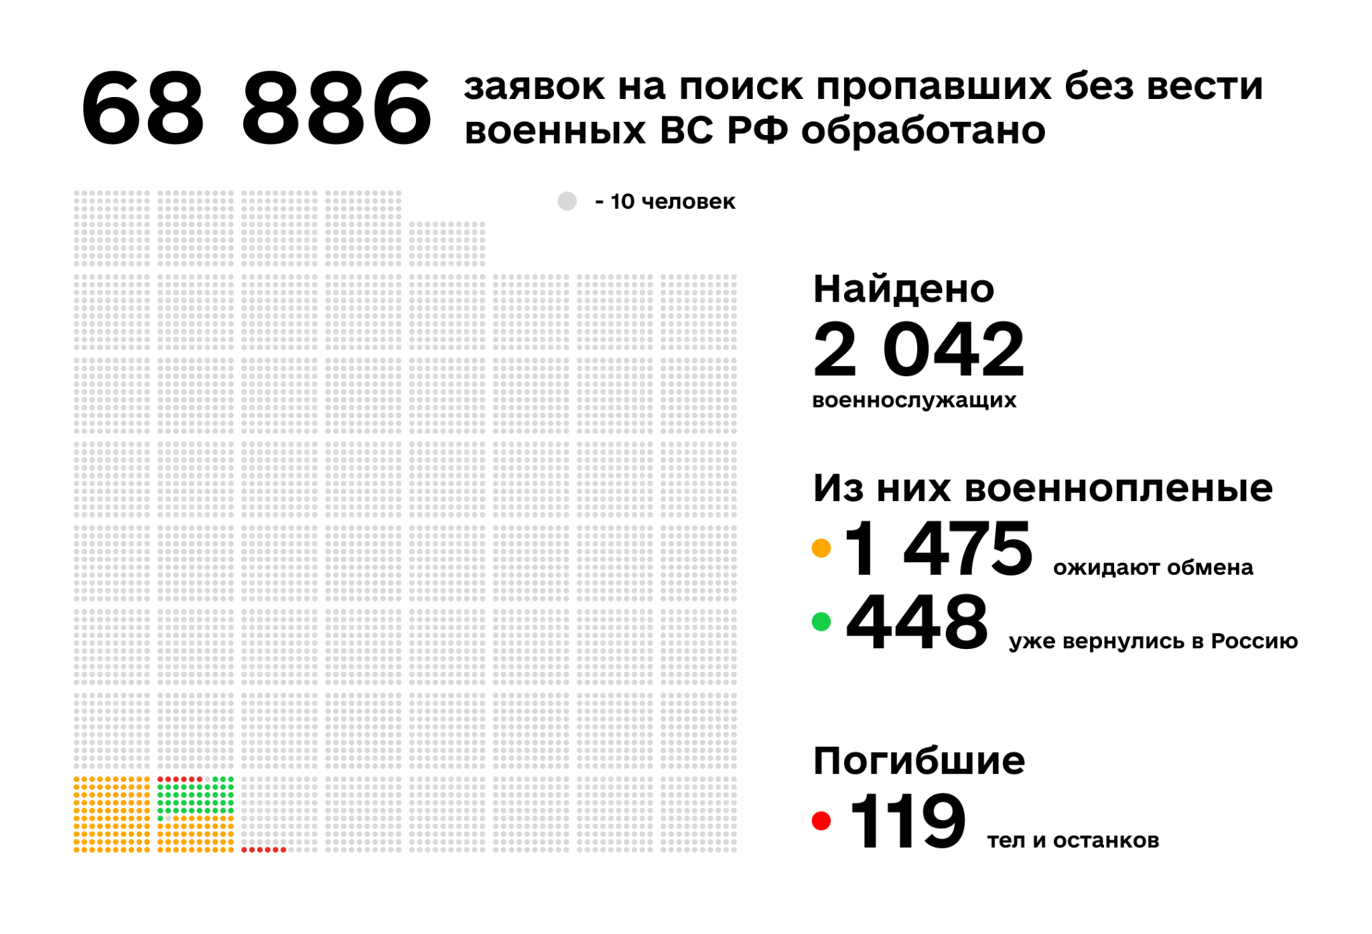
с 09.01.2024 по 01.03.2025
Результаты работы

Slide 6
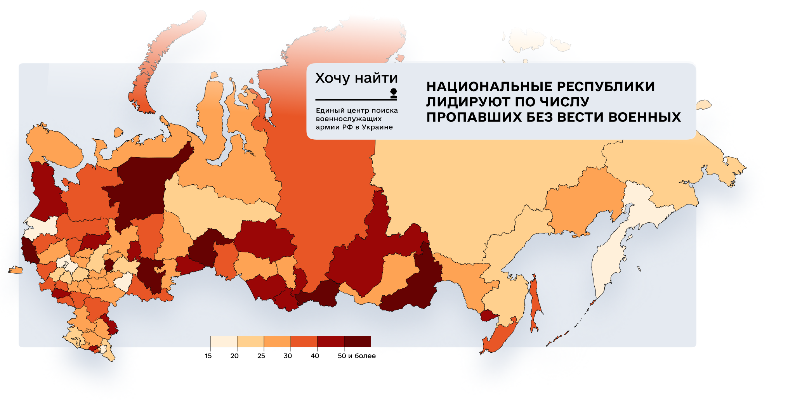
Пропавшие без вести на войне из регионов РФ
*На основе данных 60 600 полученных заявок о пропавших без вести военных армии РФ в проект “Хочу найти”, в пересчете на 100 тыс. населения.

Slide 7
Пропавшие без вести на войне из регионов РФ
1. Забайкальский край – 85 чел. на 100 тыс.
2. Республика Тыва - 76 чел. на 100 тыс.
3. Республика Коми - 54 чел. на 100 тыс.
4. Псковская область - 53 чел. на 100 тыс.
5. Тюменская область - 53 чел. на 100 тыс.
6. Республика Чувашия - 51 чел. на 100 тыс.
7. Республика Алтай - 49 чел. на 100 тыс.
8. Республика Удмуртия - 47 чел. на 100 тыс.
9. Алтайский край - 43 чел. на 100 тыс.
10. Республика Башкортостан - 51 чел. на 100 тыс.
. . .
80. Ленинградская область - 18 чел. на 100 тыс.
81. Московская область - 17 чел. на 100 тыс.
82. Санкт-Петербург - 15 чел. на 100 тыс.
83. Москва - 14 чел. на 100 тыс.
8 из Топ-10 регионов по количеству пропавших без вести военных ВС РФ, которых разыскивают через проект “Хочу найти” – это национальные республики
*На основе данных 60 600 полученных заявок о пропавших без вести военных армии РФ в проект “Хочу найти”, в пересчете на 100 тыс. населения.

Slide 8
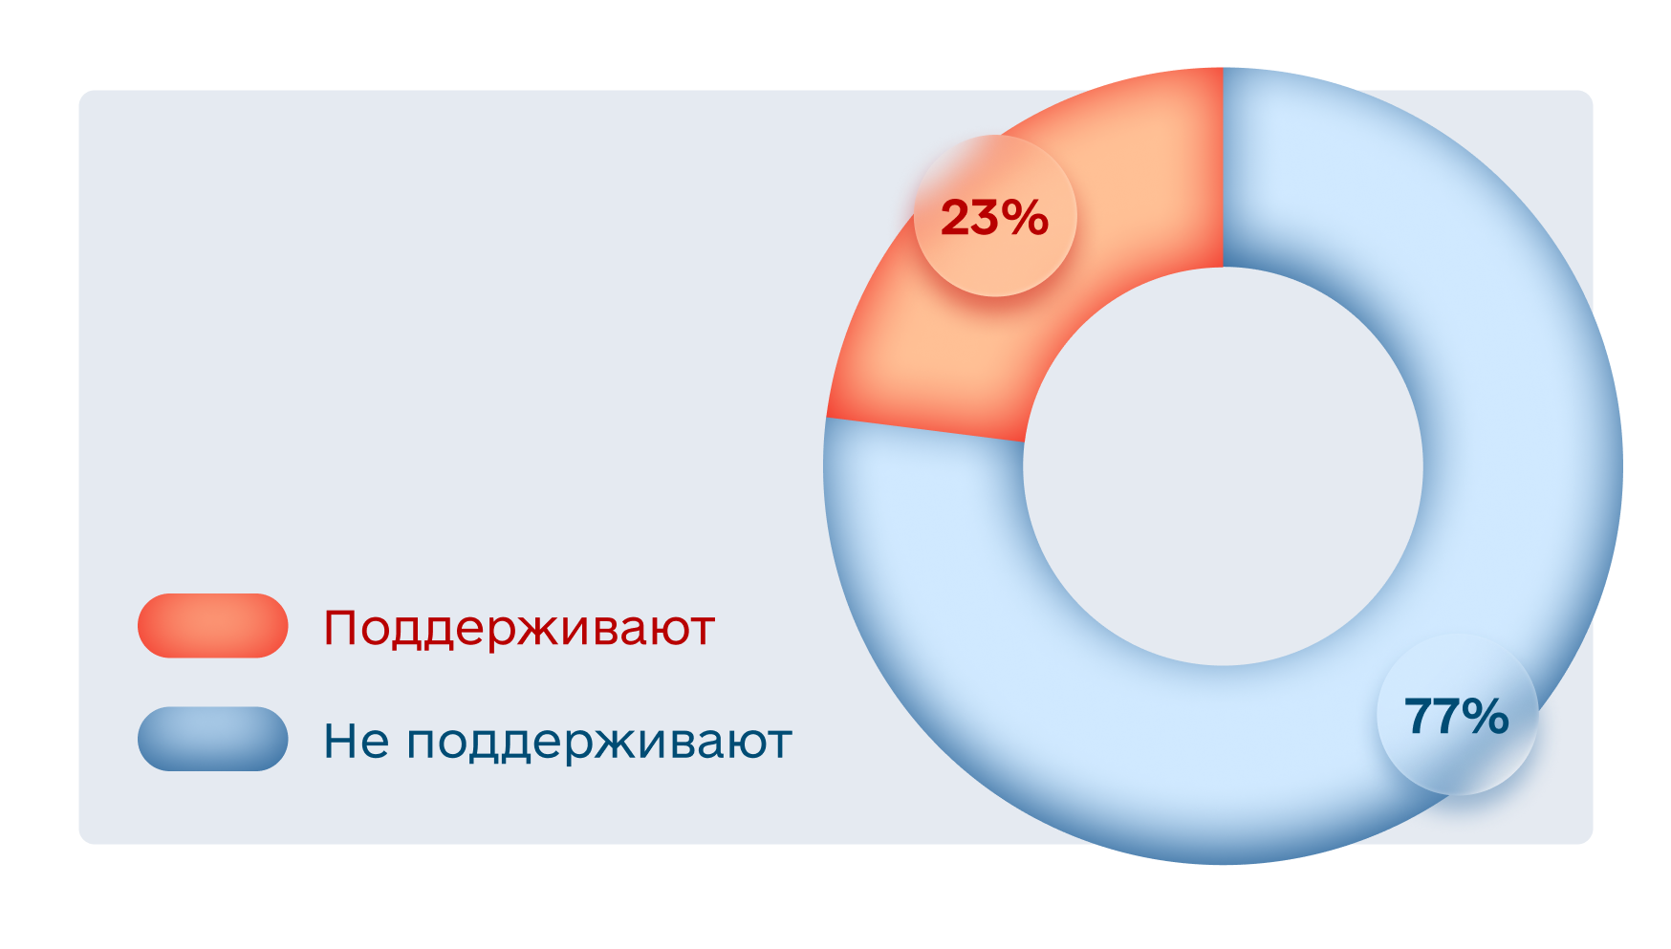
Поддержка войны
77% тех, кто обратился в проект “Хочу найти” не поддерживают войну в Украине.
*На основе данных 60 600 полученных заявок о пропавших без вести военных армии РФ в проект “Хочу найти”.

Slide 9
Поддержка войны
Республика Ингушетия:
поддерживают 15%
не поддерживают 85%
Республика Северная Осетия:
поддерживают 17%
не поддерживают 83%
Республика Чечня:
поддерживают 19%
не поддерживают 81%
Республика Дагестан:
поддерживают 20%
не поддерживают 80%
Уровень поддержки войны среди жителей Северного Кавказа, которые оставили заявки в проект “Хочу найти” ниже, чем в целом по РФ
*На основе данных 60 600 полученных заявок о пропавших без вести военных армии РФ в проект “Хочу найти”.

Slide 10
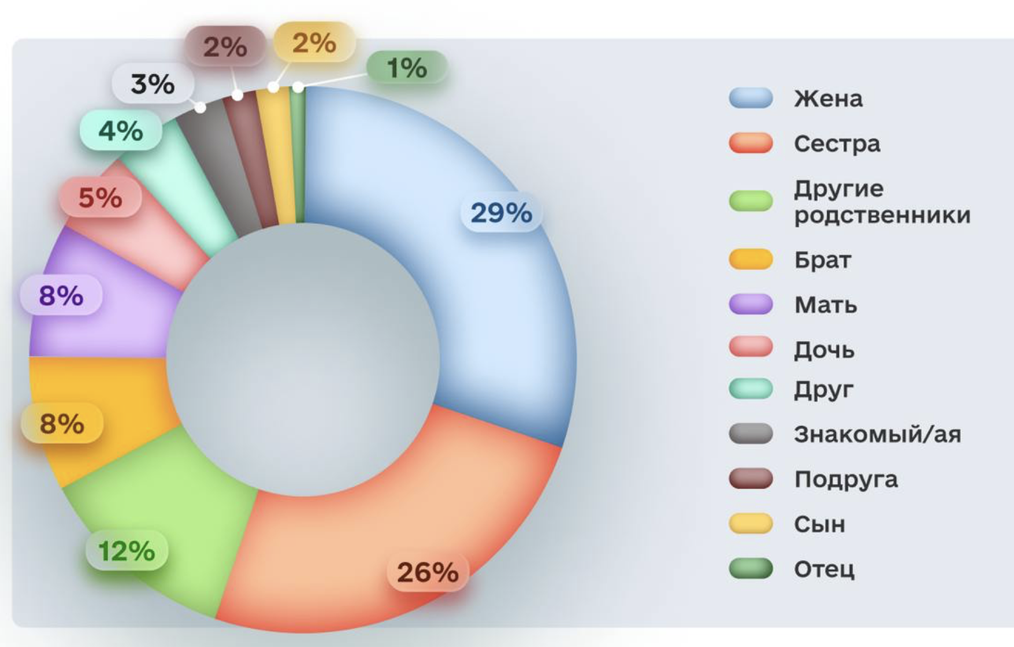
Обращения в проект
В России жены и сестры чаще других разыскивают своих без вести пропавших на войне близких через проект “Хочу найти”
*На основе данных 60 600 полученных заявок о пропавших без вести военных армии РФ в проект “Хочу найти”.

Slide 11
Обращения в проект
Кабардино-Балкария: заявки от сестер пропавших без вести поступают чаще (34%), чем из остальных регионов
Удмуртия: жены пропавших без вести военных обращаются чаще (34%), чем в среднем по РФ.
Чечня, Дагестан и Ингушетия: обращения от братьев поступают в три раза чаще (23%), чем в среднем по РФ.
Дагестан и Ингушетия: заявки от жен пропавших военных поступают реже (14%), чем из остальных регионов.
*На основе данных 60 600 полученных заявок о пропавших без вести военных армии РФ в проект “Хочу найти”.

Slide 12
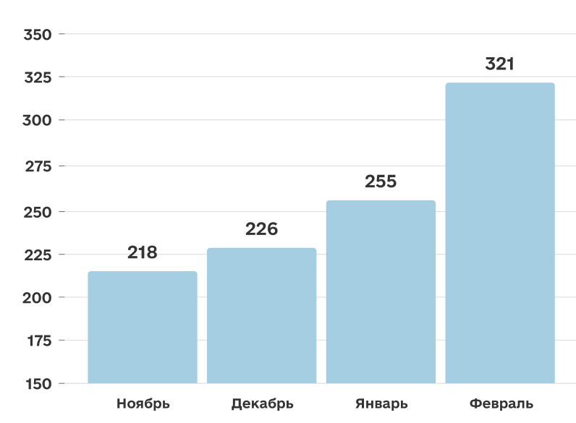
Республика Башкортостан
Количество запросов в “Хочу найти” из региональных республик растет
В феврале 2025 года количество заявок на поиск пропавших без вести военных ВС РФ из Республики Башкортостан выросло на 26% по сравнению с январем.

Slide 13
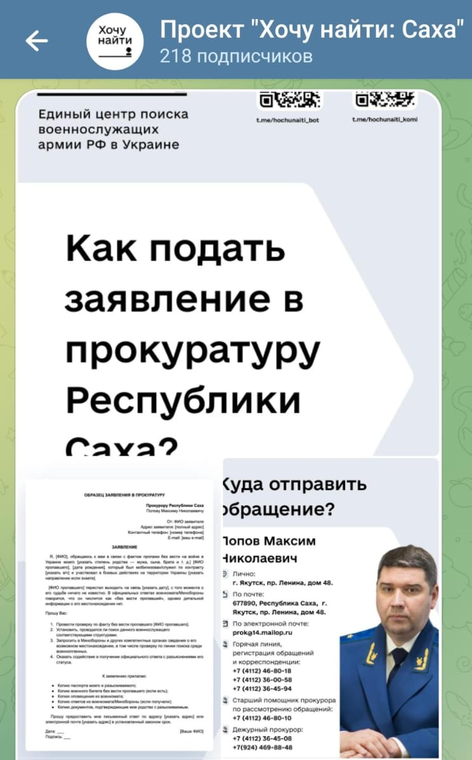
Региональные сообщества
В рамках проекта “Хочу найти” созданы 9 сообществ, которые направлены на помощь представителям национальных республик, чьи близкие отправились на войну и пропали без вести
Чечня t.me/hochunaiti_Chechnya
Дагестан t.me/hochunaiti_Dagestan
Ингушетия t.me/hochunaiti_Ingushetia
Бурятия t.me/hochunaiti_Buryatia
Коми t.me/hochunaiti_komi
Саха t.me/hochunaiti_Sakha
Башкортостан t.me/hochunaiti_bash
Татарстан t.me/hochunaiti_Tatarstan
Калмыкия t.me/hochunaiti_Kalmykia

Slide 14
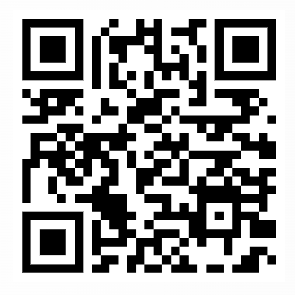
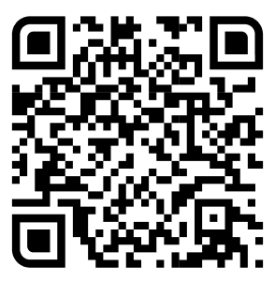
hochunaiti.com
t.me/hochunaiti_com
t.me/hochunaiti_bot

